Slide 1
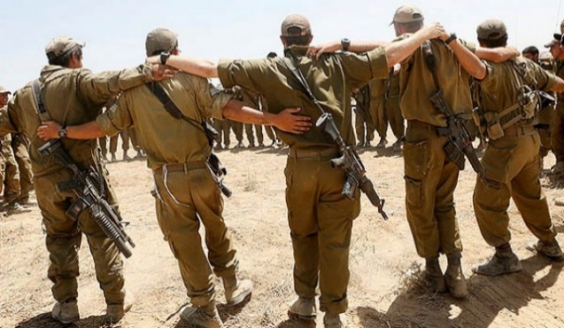
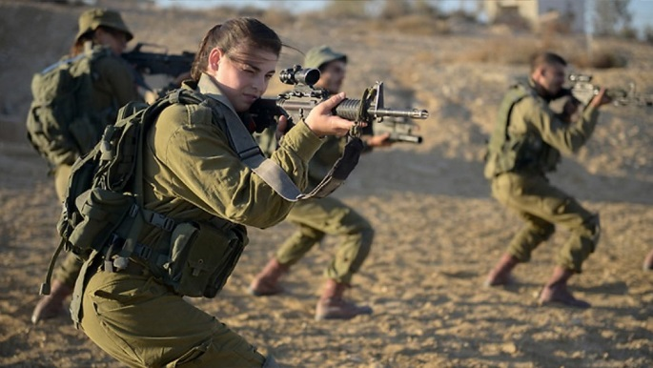
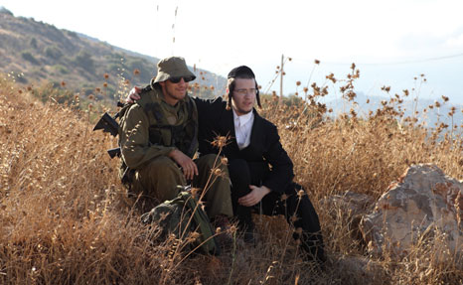
א.ת סדנת צבא חברה
מחזור מ"ו

Slide 2
מטרות הסמינר
הבנת יחסי צבא חברה בישראל
פיתוח זווית ראיה צבא חברה בתהליכי קבלת החלטות
הבנת חשיבות יחסי צבא חברה לביטחון הלאומי תוך שימוש במקרי בוחן

Slide 3
רקע
לאורך השנים, הובלה מתחלפת של הסמינר (ראובן גל וחוקרי צבא חברה עד מחזור מ"ג, ממד"ה במחזורים מ"ד-מ"ה) – הצלחה חלקית.
קורס אקדמי (2 שש"ס)
הובלת מב"ל בשיתוף המכון הלאומי לדמוקרטיה
ליווי אקדמי, ד"ר נרי הורוביץ, ד"ר ענת שטרן
מיקום: ירושלים וחוות השומר (במכון).

Slide 4
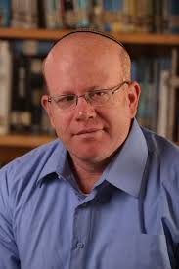
ליווי הסדנה- מטעם המכון
פרופ' עמיחי כהן, חבר סגל
הפקולטה למשפטים בקריה
האקדמית אונו.
תחום התמחות: משפט הביטחון
הלאומי בישראל, משפט הומניטרי
בינלאומי, הטמעת הדין הבינ"ל
במשפט הישראלי, משפט פלילי
בינ"ל.
*

Slide 5
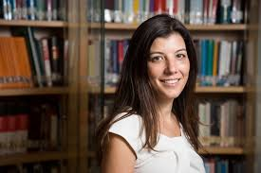
ליווי הסדנה מטעם המכון
ד"ר עידית שפרן גיטלמן
תחומי התמחות: פילוסופיה
של המוסר, פילוסופיה פוליטית, מוסר
וחוק במלחמה.
פרסומים: פקודת השירות המשותף, נשים בצבא
*

Slide 6
רציונל התוכנית ומתודה
נקודת מבט כפולה – מבפנים החוצה ומן החוץ פנימה
שילוב בין תיאוריה לפרקטיקה
שילוב מפגש בכירים עם ידע של המשתתפים
2-3 נושאים ביום להעמקה
שילוב בין טעינה לדיון

Slide 7
מתווה עקרוני
יום 1 במכון לדמוקרטיה | יום 2 חוות השומר | יום 3
מבוא לצבא חברה | סיור בחוות השומר התנסות והיכרות | מתחים חברתיים
ממלכתיות
תקשורת ורשתות חברתיות | הצבא ככלי למוביליות חברתית וכלכלית | משמעויות לביטחון הלאומי וסיכום

Slide 8
אתגרים
שנת בחירות
שמירה על חוקי צ'טהאם למול המכון
מידת מעורבות ד"ר נרי הורוביץ
אישורים – דו"צ, ראש אכ"א

Slide 9
תכנים יום 1 – 8.4 המכון לדמוקרטיה
08:45- 09:00-ברכות ודברי פתיחה
09:00- 10:30 מושב I - פתיחה: יחסי צבא חברה
פרופ' סטיוארט כהן: יחסי צה"ל והחברה הישראלית: מה נשתנה?
פרופ' עמיחי כהן: צה"ל והמחלוקות בחברה הישראלית: שני מודלים מתחרים
ד"ר ציפי ישראלי – עם בונה צבא בונה עם: צה"ל כצבא העם?
דיון

Slide 10
תכנים יום 1 – 8.4 המכון לדמוקרטיה
10:45-13:00 מושב II - ממלכתיות ויחסי צבא חברה
11:30-10:45 פרופ' ידידיה שטרן, הממלכתיות ואתגריה
ד"ר נרי הורוביץ ממלכתיות וצבא
12:15-11:30 אלוף (מיל') חגי טופולנסקי
12:15-13:00 תא"ל צביקה פייראיזן, קצין חינוך ראשי
דיון

Slide 11
תכנים יום 1 – 8.4 המכון לדמוקרטיה
14:00- 16:00 מושב III: תקשורת וצבא חברה
14:30-14:00 ד"ר תהילה שוורץ-אלטשולר: יחסי צבא חברה בעידן הרשתות החברתיות
15:00-14:30 אור הלר, חדשות 13 – צבא חברה [אישר עקרונית, מחכים לאישור דוצ)
15:30-15:00 מר מאור רוזנשטיין ראש מדור דיגיטל, דובר צה"ל [מחכים לאישור סופי מדוצ]
16:00-15:30 דיון

Slide 12
תכנים יום 2 – 10.4 חוות השומר
07:00 יציאה ממב"ל
09:00-08:30 א. בוקר וסקירה היסטורית, ד"ר ענת שטרן
10:00-09:15 שיחה עם מפקד החווה, סא"ל עמית צומן
10:45-10:00 שיעור ושיחה עם חיילים
11:00-10:45 הפסקה
11:00- 12:00 פאנל מפקדים ומפקדות
13:00-12:00 ארוחת צהריים

Slide 13
תכנים יום 2 – 10.4 חוות השומר
13:00-15:00 מושב IV – הצבא ככלי למוביליות חברתית וכלכלית
ד"ר אסף מלחי – ציפיות ותועלות של פריפריות חברתיות משירות צבאי
ד"ר אלישבע רוסמן – צה"ל כמגשר על שסעים חברתיים
אל"ם סמואל בומנדיל – חוות השומר בראי הביטחון הלאומי

Slide 14
תכנים יום 3 – 11.4 המכון לדמוקרטיה
09:00- 11:00 מושב V מתחים חברתיים: השירות המשותף כמקרה בוחן
ד"ר עידית שפרן גיטלמן: סקר השירות המשותף
אלינור דוידוב, מנהלת תחום הדרת נשים בשדולת הנשים
הרב עמיחי גורדין, ר"מ ישיבת הר עציון
דיון

Slide 15
תכנים יום 3 – 11.4 המכון לדמוקרטיה
16:00-11:15 מושב VI משמעויות צבא חברה לביטחון הלאומי
11:15-12:00 אל"ם (מיל') יעל הס, הצגת עימות חיל החינוך והרבנות
12:00- 12:45 ראש אכ"א? [מחכים לתשובה]
13:00- 14:00 ארוחת צהריים
14:00 – 15:00 דיון בהשתתפות עופר שלח
15:00-16:00 דיון וסיכום הסמינר

Slide 16
סיכום מפקד

Slide 17
סוגיות לדיון
אישור מתווה עקרוני
שילוב בעלי תפקידים (רמטכ"ל יוצא, קח"ר, דובר צה"ל, ראש אכ"א).

Slide 18
פירוט מרצים ותכנים אפשריים
ממלכתיות בצבא (ממלכתיות במוסדות שונים, מתחים בממלכתיות), פרופ' עמיחי כהן, פרופ' ידידיה שטרן, קצין חינוך ראשי
מודל הגיוס וצבא העם (צבא העם במדינת ישראל, תפקיד הצבא במדינה, אמון הציבור בצבא, קבוצות בצבא התנדבותי מול קבע): ד"ר אסף מלחי, פרופ' סטיוארט כהן, ד"ר ציפי ישראלי.
נורמות צבאיות מול נורמות אזרחיות (סקר (פרופ' יובל שני, פרופ' מרדכי קרמניצר)
מתחים חברתיים בצבא, שילוב פריפריות (פרופ' אורנה ששון לוי)
תקשורת ורשתות חברתיות במתח בין צבא וחברה (פרופ' קרין נהון מהבינתחומי, מורן ירחי, דובר צה"ל תא"ל רונן מנליס).
חוסן חברתי (פרופ' דני גוטויין, יועכ"ל, שוקי פרידמן, ראש אכ"א)

Slide 19
תוכנית יום 1
תוכנית הסמינר – יום ג' 18.4.17
שעה | תוכן
9:00-9:20 | פתיחה מטרות ומהלך הסמינר
9:20-10:30 | יחסי צבא חברה – מיפוי גבולות מערכת (הצגת סרטון הטענה, דיון על עמדות המשתתפים וניסיון אישי, הצגת משימת הסיכום)
10:45-12:15 | יחסי צבא חברה בישראל מושגים עקרונות ומגמות – הרצאת תשתית מס' 1 רס"ן לימור פומרנץ
12:15-13:15 | הפסקת צהריים
13:15-14:30 | הרצאת תשתית מס' 2 - יחסי צבא חברה בראי הקולנוע: מבעים תרבותיים לדמותו של החייל, ד"ר יובל בנזימן
14:30-15:45 | רשתות חברתיות (חברה ברשת) פרופ' קרין נהון וגב' שירה ריבנאי
15:45-16:30 | עיבוד וסיכום היום

Slide 20
תוכנית יום 1
תוכנית הסמינר – יום ד' 19.4.17
שעה | תוכן
9:00-11:00 | כלכלה וצבא: הצבא וחברת השוק – פרופ' יגיל לוי (45 דק) תקציב הביטחון – אלוף (מיל') יוחנן לוקר/ תא"ל (מיל') מהרן פרונפר
11:15-13:15 | קבוצות חברתיות בצה"ל – מאפייני הגיוס והשירות – דילמות ואתגרים: פאנל בהשתתפות חוקרים, פעילים חברתיים ונציגי עמותות בהנחיית האלופה (מיל') אורנה ברביבאי
13:15-14:15 | ארוחת צהריים
14:15-15:45 | הצטלבויות של מגדר ואתניות בצבא – פרופ' אורנה ששון לוי
15:45-16:30 | עיבוד וסיכום היום

Slide 21
תוכנית יום 1
תוכנית הסמינר- יום ה' 20.4.17
שעה | תוכן
9:00-10:00 | שילוב בני מיעוטים
10:15-12:00 | צבא חברה בלחימה דימוי הלוחם מזווית שכול ונפגעים – פרופ' אודי לבל לגיטימציה להפעלת הכוח וריסון הכוח – מר גיא ברוקר
12:00-13:00 | משימת עיבוד וחשיבה לקראת שיח עם ראש אכא
14:00-15:30 | יחסי הגומלין צבא חברה הלכה למעשה – תובנות מרכזיות מהסמינר
15:30-16:30 | סיכום הסמינר

